Slide 1
Computational Thinking for Everyone?
Modeling for Everyone!
Modellierung als kreatives Werkzeug für den integrativen Weg zu Computational Thinking
Barbara Sabitzer
Linz School of Education – Abteilung für MINT-Didaktik – COOL Lab
Johannes Kepler Universität Linz, AUSTRIA
barbara.sabitzer@jku.at
https://www.jku.at/schule/cool-lab/
Notes:
1:30 Stimmungsbild: CT + Modellierung + integrativer Weg?
Vereinfacht ausgedrückt: 1) CT= informat. Denken und Problemlösen, 2) mit MO wird es beschrieben und veranschaulicht. 3) Integrative Weg zu CT über Alltagsbeispiele:
Was ist das? Was sagt Ihnen der Smiley?

Slide 2
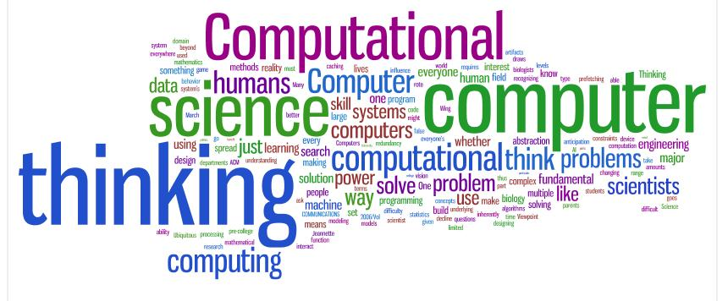
Überblick
Computational Thinking
  Problemlöseprozess und -methode
Modellierung
  Computational Thinking – Konzept
  Gehirngerechte Lernstrategie – Werkzeug
Computational Thinking integrativ
  Projekte
  Aktivitäten
  Erfahrungen & Ausblick
Workshop 11:30 – Raum 2

Slide 3
Computational Thinking mit Smileys
Was ist das?
– Modell
  Modell bzw. Abbildung eines Gesichts
Welche Bedeutung hat der Smiley?
– Codierung
  Lieblingsthema, glücklich, fröhlich, gute Laune
Wie zeichnet man einen Smiley?
– Algorithmus
  Was braucht man? – Variablen: Kreis, Linien, Punkte
  Wie geht man vor? – Algorithmus: Schritt für Schritt
Wie sage ich es meinem PC?
– Programmieren
Notes:
Einstieg über Alltagsbeispiele: mehrere CT-Konzepte
Integrative Weg geht nicht von der Informatik aus, sondern von einfachen Beispielen aus dem Alltag oder den jeweiligen Fächern.
Codierung: Umwandlung von Information von einer Informationssprache in eine andere mit Hilfe eines Codes (Abbildungsvorschrift)
(https://www.spektrum.de/lexikon/biologie/codierung/14707)

Slide 4
Definitionen
Computational Thinking
  Sammelbegriff für
    Grundkonzepte
    Werkzeuge
    Methoden der Informatik [1]
  Problemlöseprozess und –methode [1, 2]
    „[..] the use of computer science concepts to solve a problem in any domain“ [1]
    Informatisches Denken als Lernstrategie für jedes beliebige Fach
Modellierung
  Bildung eines Modells bzw.
  einer vereinfachten Abbildung der Realität,
  die nur das Wesentliche beinhaltet
Notes:
Unsere Definitionen
CT bedeutet die Verwendung von Informatikkonzepten bzw. Computational Thinking Konzepten zur Lösung von Problemen in jedem beliebigen Bereich.
In der Schule bedeutet das, informatisches Denken als Lernstrategie in jedem beliebigen Fach einzusetzen. Modellierung ist dafür die ideale Methode wie in folgendem Beispiel

Slide 5
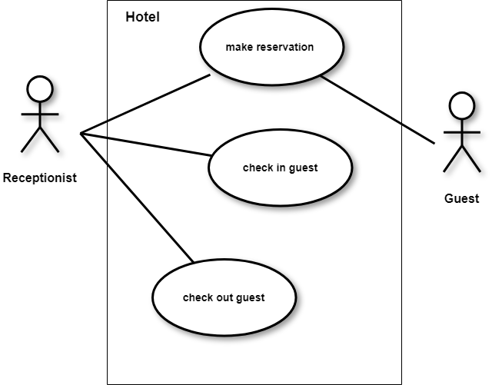
Textverständnis & Kreatives Schreiben
Notes:
Einstieg über Lernziele anderer Fächer, z.B. Sprachunterricht
Texte verstehen, strukturieren, planen, gliedern
Lesen & Verstehen – Situation bzw. Anwendungsfall im Hotel oder im Sprachunterricht
Modell erstellen – Realität reduziert, vereinfacht abbilden, dahinter steckt Problemlöseprozess
Problemlöseprozess = Computational Thinking
Akteure brauchen digitale Kompetenzen bei Online-Buchung und check in/out am PC
Talking about modeling = modeling with diagrams

Slide 6
Warum CT mit Modellierung?
Internationale Forschungsergebnisse
  Informatikdidaktik - Unterrichtskonzept „Models first“
    Modellierung =
    „Muttersprache des informatischen Problemlösens“ [3]
  Neurodidaktik
    Modellierung als effektive Lernstrategie (Advance Organizers [4])
Lehrpläne
  Sekundarstufe I: Digitale Grundbildung & CT integrativ [5]
  Primarstufe – Fördern von
    Abstraktionsfähigkeit mithilfe von Diagrammen oder Symbolen
    Kognitiven Prozessen wie Sortieren, Klassifizieren, Abstraktion, Generalisieren etc. [6].
  Konzept der Modellierung umfasst alle diese Denkprozesse!
  Modellierung als Werkzeug beschreibt und veranschaulicht sie.
Notes:
Gründe für MO nicht nur eigene Unterrichtserfahrungen, sondern v.a. auch
Forschungsergebnisse
CT unbewusst auch schon in der VS praktiziert, sichtbar machen!

Slide 7

Computational Thinking = Problemlöseprozess
umfasst u.a.
Probleme
  analysieren
  formulieren
  beschreiben
Daten
  logisch organisieren
  strukturieren
  abstrahieren
  modellieren
Lösungen
  visualisieren
  algorithmisieren
  automatisieren
Problemlöseprozess
  generalisieren
  übertragen
  [2, adaptiert]
Notes:
Welche Prozesse in CT stecken

Slide 8
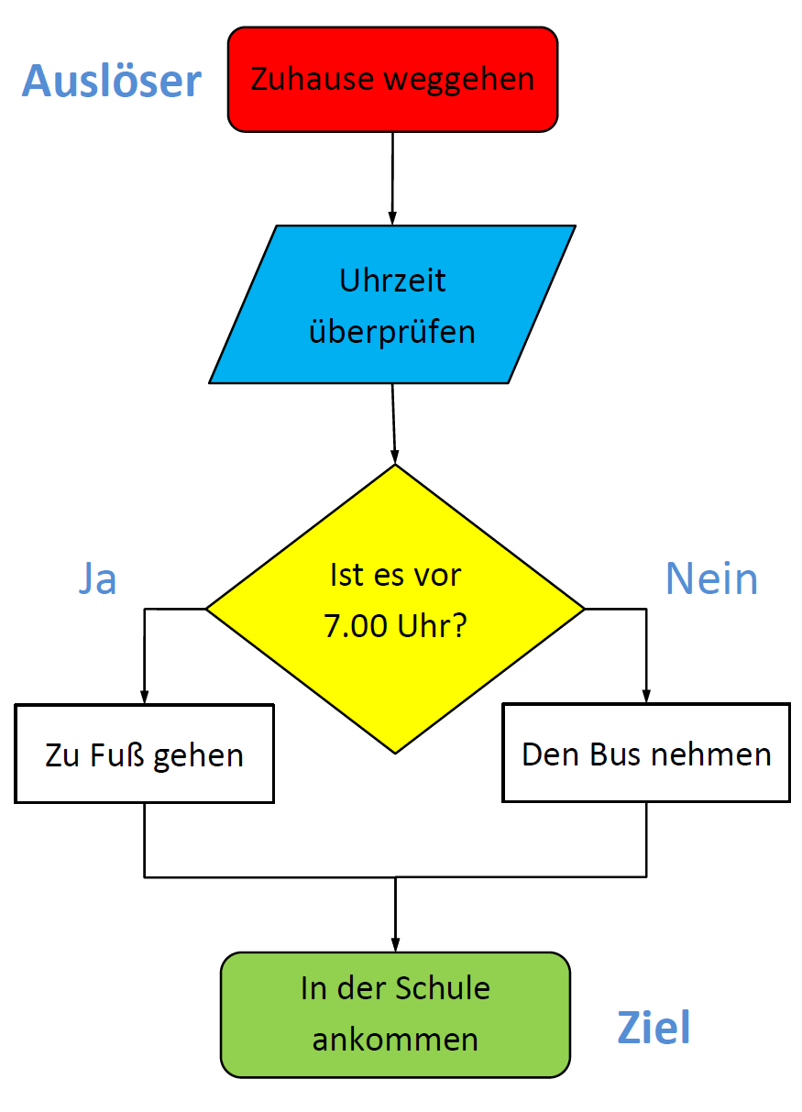
Computational Thinking – 4 Schritte [7]
Problem:
Rechtzeitig in der Schule ankommen
Zerlegung in kleinere Teilprobleme
  Zuhause weggehen
  Uhrzeit prüfen
  Entscheiden: Zu Fuß / mit Bus?
  In der Schule ankommen
Muster erkennen
  Was passiert immer?
Muster generalisieren
  Wesentliche, allgemeine Elemente
Algorithmus beschreiben
  Schritt-für-Schritt-Lösung
Notes:
CT umfasst 4 Schritte, wie dieses Beispiel aus dem Alltag zeigt.
1 (großes) Problem = Auslöser – wird zerteilt
Muster: Schulweg,
Generalisieren: rechtzeitig vom Start zum Ziel

Slide 9
Generalisieren
Am Start weggehen
Algorithmus
in allgemein gültiger
(generischer) Form
beschreiben, so dass er
auf andere
Problemsituationen
übertragbar ist und
automatisiert
werden kann
Vor
Deadline
Vor
Deadline
Fahrzeug nehmen
Am Ziel ankommen
Am Ziel ankommen
Notes:
Beschreibung in der Informatik zuerst durch Modellierung
= Muttersprache der Informatik

Slide 10
Prozesse der Modellbildung
Abgrenzung:
Nichtberücksichtigung irrelevanter Objekte
Reduktion:
Weglassen von Objektdetails
Dekomposition:
Zerlegung, Auflösung in einzelne Segmente
Aggregation:
Vereinigung von Segmenten zu einem Ganzen
Abstraktion:
Begriffs- bzw. Klassenbildung [7]
Tier
Größe;
Lebensraum;
Tierart;
Essen();
Fortbewegen();
Schlafen();
Notes:
Denkprozesse bei Modellierung
Letzteres mit Klassendiagramm

Slide 11
Modellierung = Lernstrategie
Modellierung allgemein
  Concept Maps und andere Visualisierungstechniken
Unterstützen den Lern- und Gedächtnisprozess im Gehirn [8]
  Priming Effekt – unbewusste Gedächtnisleistung:
  ein passender unbewusster Stimulus beeinflusst die Merkleistung für den folgenden Input (positiv)
  Advance Organizers (Struktur für das Gehirn!)
Besonders effektiv für SchülerInnen mit Lernschwierigkeiten [4]
Informatische Modellierung mit Diagrammen
  Gleiche Vorteile – mehr Möglichkeiten
    Viele Diagrammtypen für
    Unterschiedlichste Lernzwecke und Situationen
  Integrative Umsetzung von Computational Thinking
  Problemlösefähigkeit = 21st century skills
Notes:
Brain needs structure and has automatic pattern recognition
Supports abstraction
stimulus influences the memorization of the followed information

Slide 12
Welches Modell in welchem Kontext zu welchem Zweck?
Notes:
Aktueller Forschungsschwerpunkt
Focus on diagrams
Modeling data/structures and behavior

Slide 13
Textverständnis & Kreatives Schreiben
Notes:
Situationen, Events etc. veranschaulichen
Texte verstehen, strukturieren, planen, gliedern
Lesen & Verstehen – Situation bzw. Anwendungsfall im Hotel oder im Sprachunterricht
Modell erstellen – Realität reduziert, vereinfacht abbilden, dahinter steckt Problemlöseprozess
Problemlöseprozess = Computational Thinking
Akteure brauchen digitale Kompetenzen bei Online-Buchung und check in/out am PC
Talking about modeling = modeling with diagrams

Slide 14
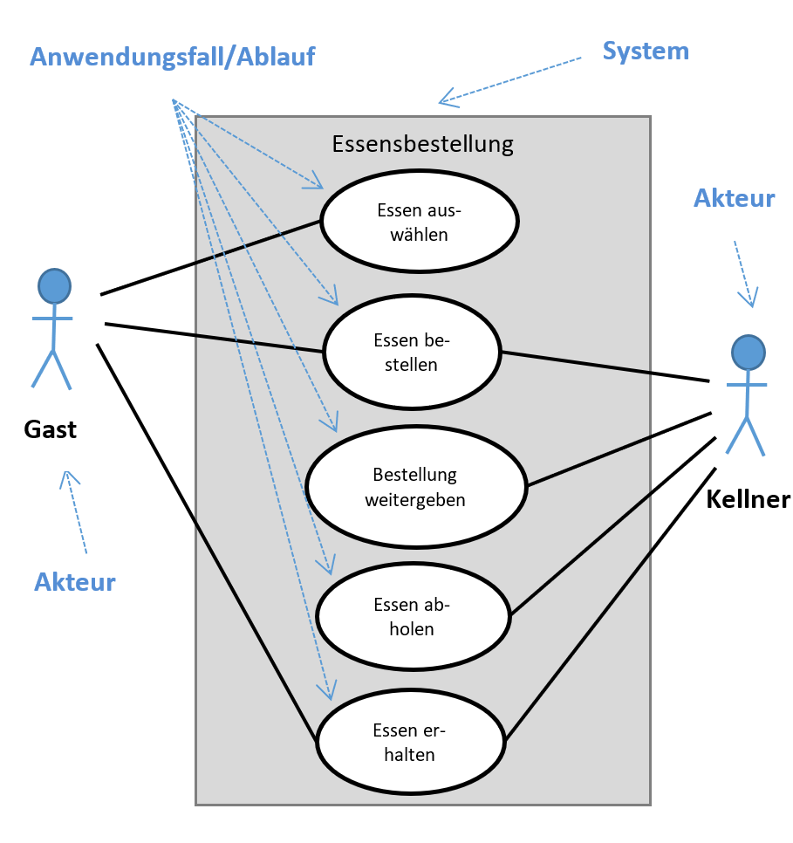
Anwendungsfall - Use Case Diagramm
Situationen
Dialoge
Events
Ereignisse
Akteure
Aktivitäten
Theater
Filmplot
…

Slide 15
Anwendungsfall – Use Case Diagramm
Sightseeing tour
Notes:
Situationen, Events etc. veranschaulichen
Texte verstehen, strukturieren, planen, gliedern
Lesen & Verstehen – Situation bzw. Anwendungsfall im Hotel oder im Sprachunterricht
Modell erstellen – Realität reduziert, vereinfacht abbilden, dahinter steckt Problemlöseprozess
Problemlöseprozess = Computational Thinking
Akteure brauchen digitale Kompetenzen bei Online-Buchung und check in/out am PC

Slide 16
Aktivitätsdiagramm
Start
Rezept aussuchen
Instruktionen, Anweisungen
Aktivitäten, Handlungen
Entscheidungen
Geschichten, Texte
Regeln, Abläufe
Zutaten einkaufen
Essen kochen
Tisch decken
 | Start
 | Ende
 | Aktivität
 | Frage / Entscheidung
essen
Ende

Slide 17
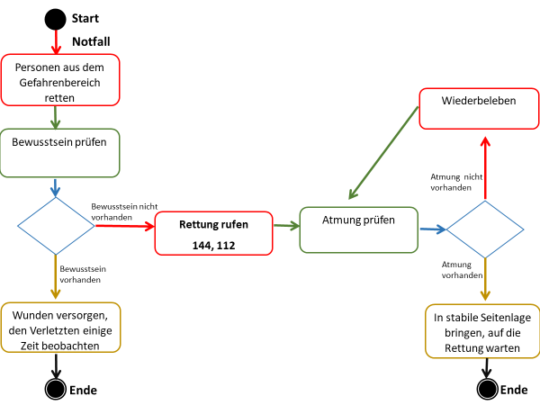
Aktivitätsdiagramm
 | start
 | finish
 | activity
 | question or decision

Slide 18
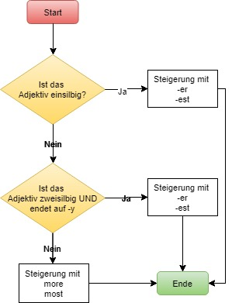
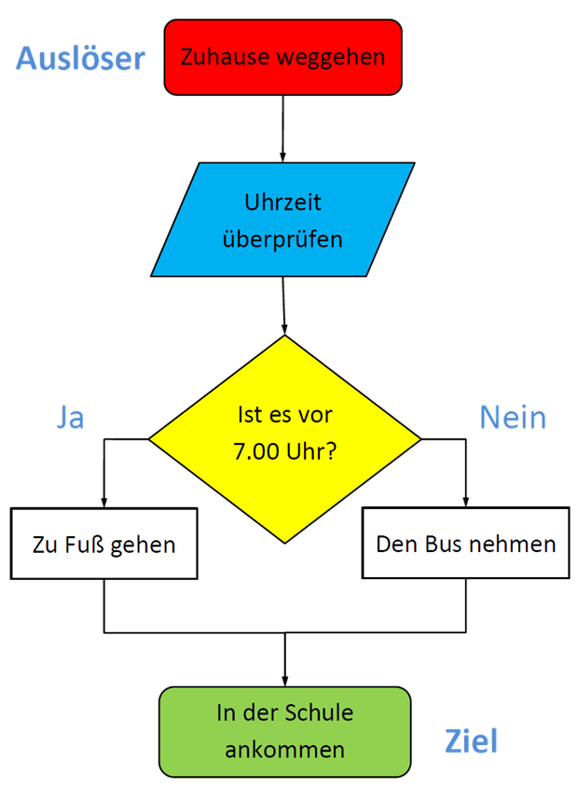
Flussdiagramm

Slide 19
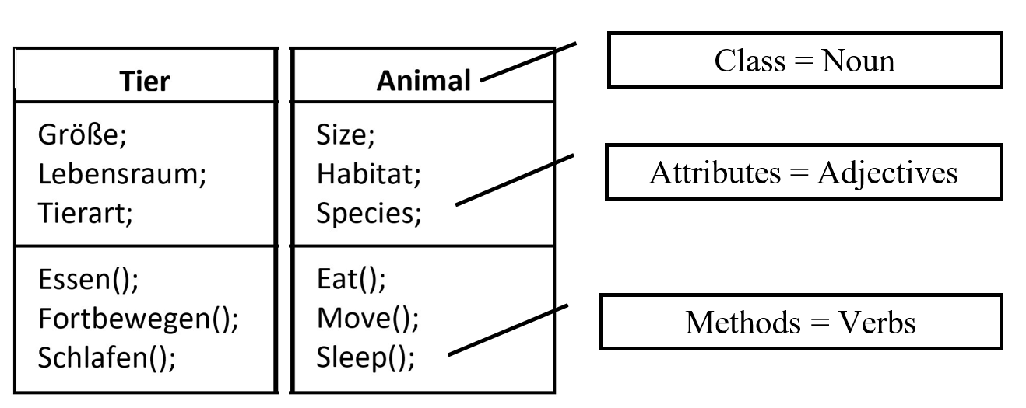
Klassen & Objekt Diagramme
Wortschatzerwerb
Charakteristika
Wortarten
Kategorien & Oberbegriffe
Hierarchien darstellen
Abstraktion & Verallgemeinerung
Attributes = Adjectives,
Characteristics

Slide 20


Sprachen Biologie
Tier
Größe;
Lebensraum;
Tierart;
Essen();
Fortbewegen();
Schlafen();
Hund
Katze
Fisch
Fellfarbe;
Art;
Fellfarbe;
Art;
Schuppenfarbe;
Art;
Fortbewegen(): Laufen;
Bellen();
Schnüffeln();
Fortbewegen(): Laufen;
Klettern();
Jagen();
Schnurren();
Fortbewegen(): Schwimmen;
Unter Wasser atmen();
Wachhund
Löwe
Hauskatze
Goldfisch
Name;
Besitzer;
Mähnengröße;
Name;
Besitzer;
Lieblingsplatz;
Name;
Besitzer;
Lieblingsversteck im Aquarium;
Faul im Schatten liegen();
brüllen();
Bewachen();
Spielen();
Sich streicheln lassen();
Spielen();
Sich streicheln lassen();
Fortbewegen(): Im Kreis Schwimmen;

Slide 21
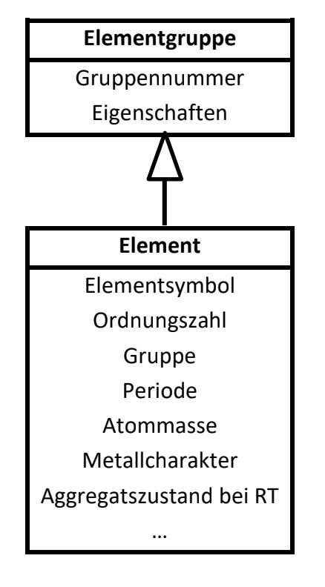
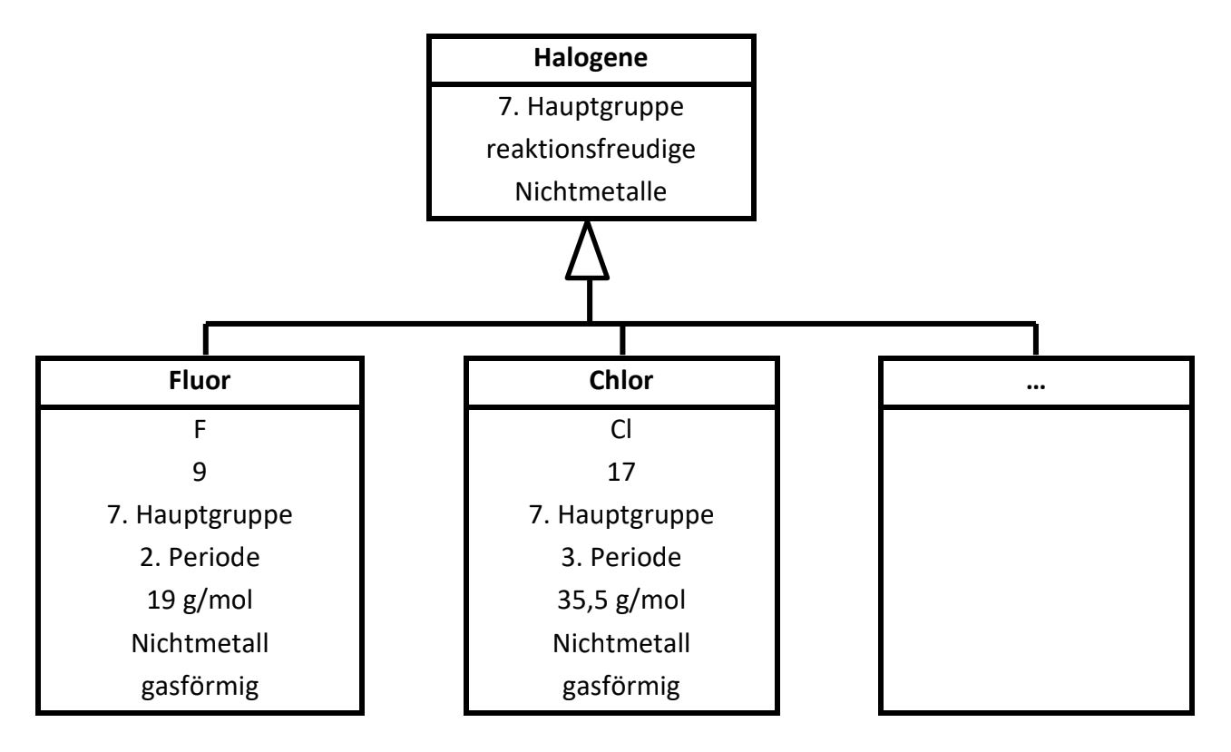
Chemie
Klasse „Element“ (Muster)
Objekt „Chlor“

Slide 22
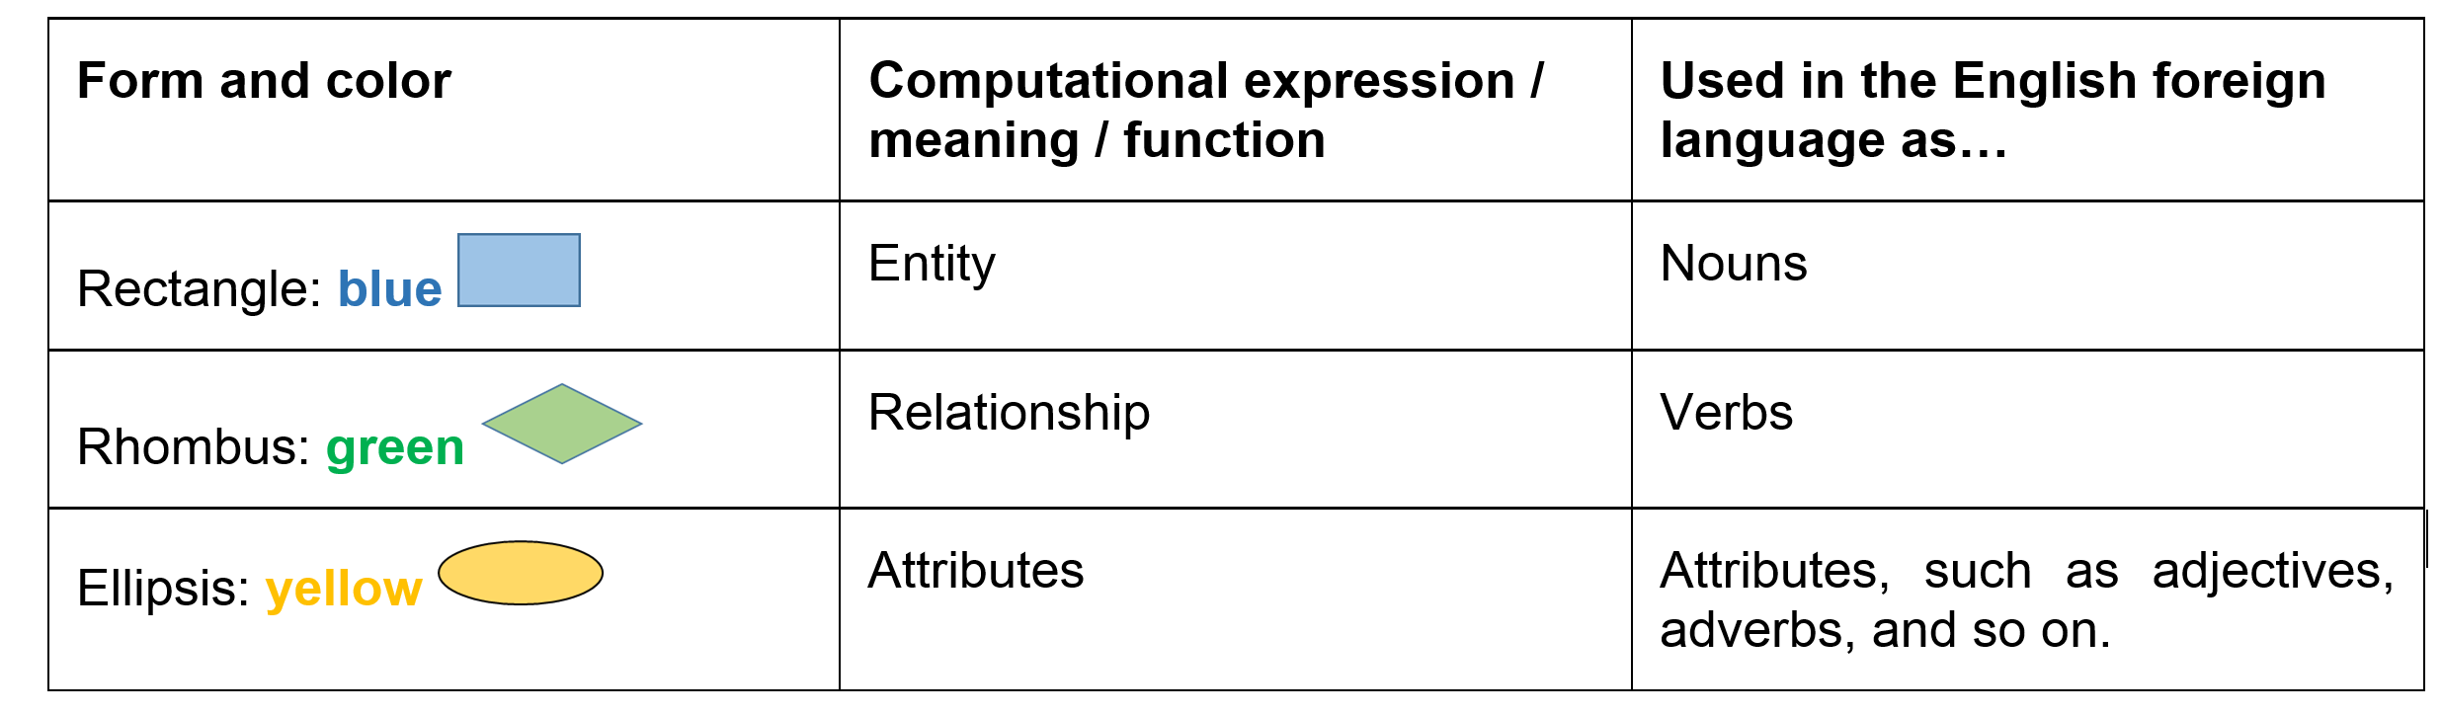
Entity Relationship-Diagramm
Brainstorming
Kreatives Schreiben
Zusammenfassen
Beziehungen
Wortschatz
…
ID
ISBN
Name
Author
writes
Book
Title
Address
Genre
Notation von ER-Diagrammen für den Englischunterricht [9]

Slide 23
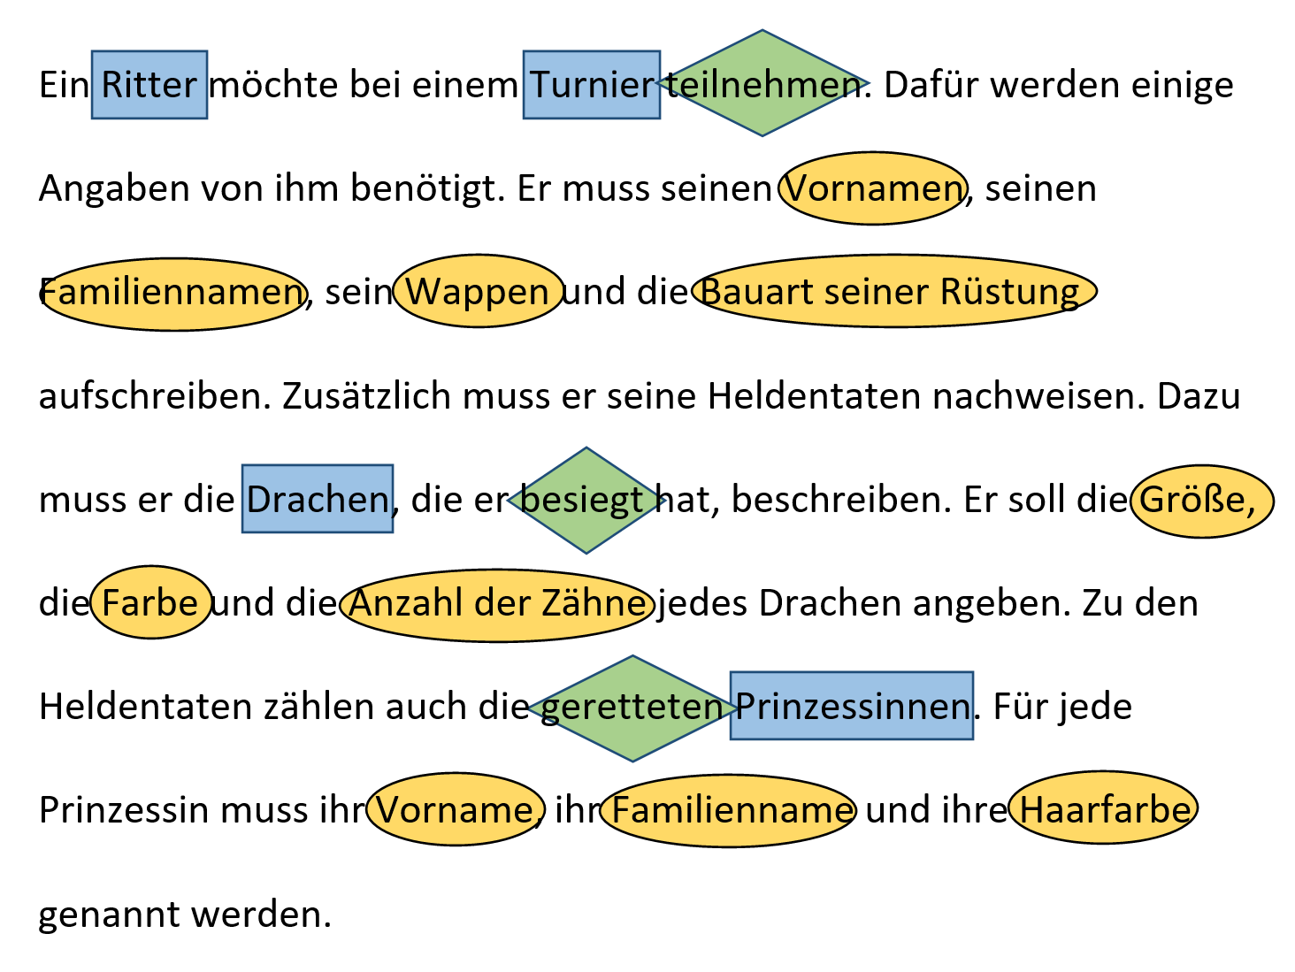
Text -> Modell
[10]

Slide 24
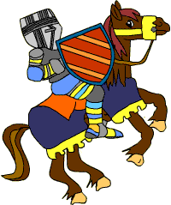


Modell -> Text
Name
Name
rettet
Ritter
Prinzessin
Wappen
bedroht
Haarfarbe
Farbe
Drache
[10]

Slide 25
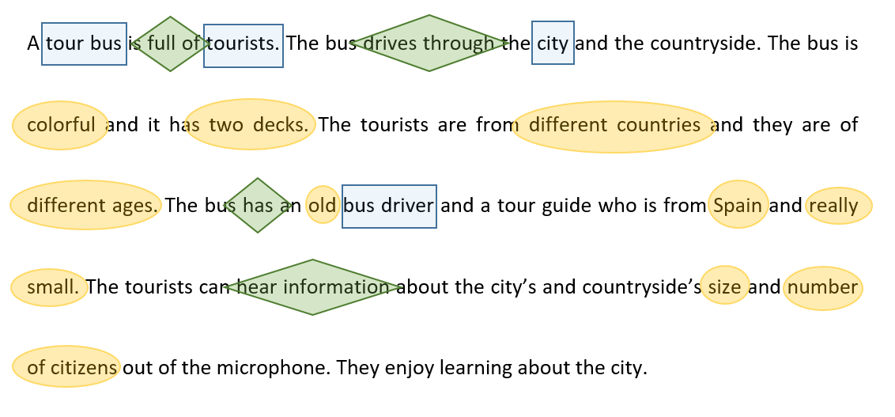
Text -> Modell

Slide 26
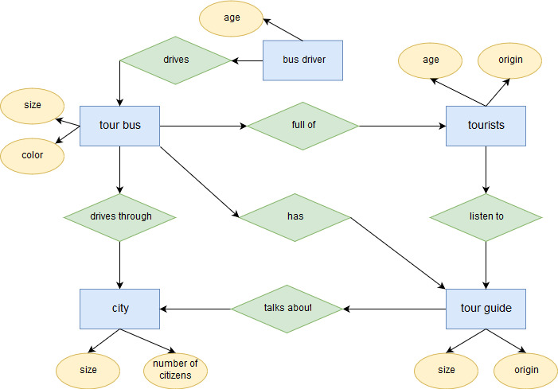
Modell -> Text

Slide 27
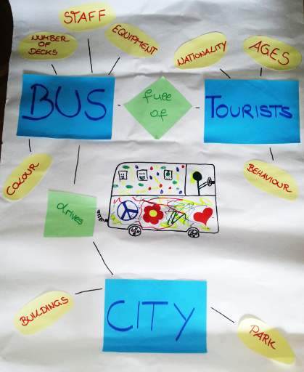
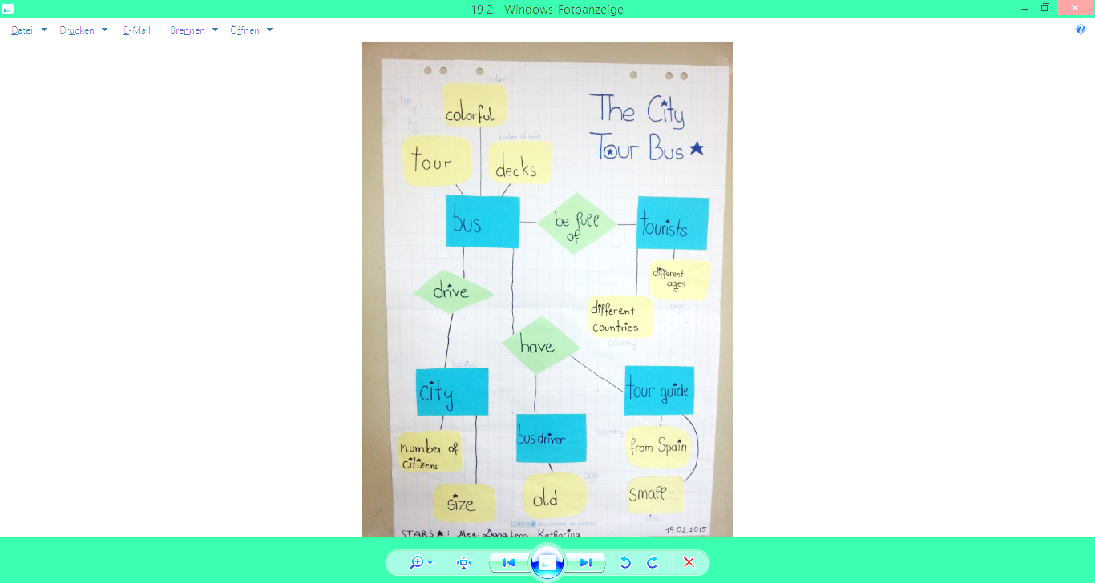
Schülerarbeiten

Slide 28
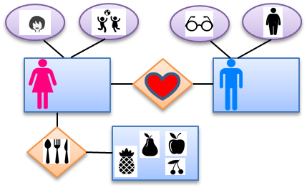
Erzähl eine Geschichte!
Muster-ER-Diagramm “Erzähl eine Geschichte!” für Kindergarten [11]

Slide 29
Aktivitäten & Projekte
Computational Thinking & Modellierung in der Praxis
Notes:
Wichtig: ausgehen von Alltagsbeispielen nicht von Informatik
Transfer from CS to school
Starting as early as possible from 5 years on

Slide 30
Anknüpfung an den Alltag
Projekt „Informatik – Ein Kinderspiel?!“
Suchen & Sortieren
Codierung & Verschlüsselung
Abstrahieren & Modellieren
Algorithmen & Modellierung
Bilder & Gegenstände ordnen, suchen, sortieren?
Verkehrszeichen & Geheimsprache?
Oberbegriffe & Gemeinsamkeiten finden?
Weg beschreiben & Schritt-für-Schritt-Aufgaben?
[11]
Notes:
Ein Weg führt von Inhalten der einzelnen Fächer zur Informatik bzw. zu CT
Das entspricht der Definition von Jeannette Wing, …

Slide 31
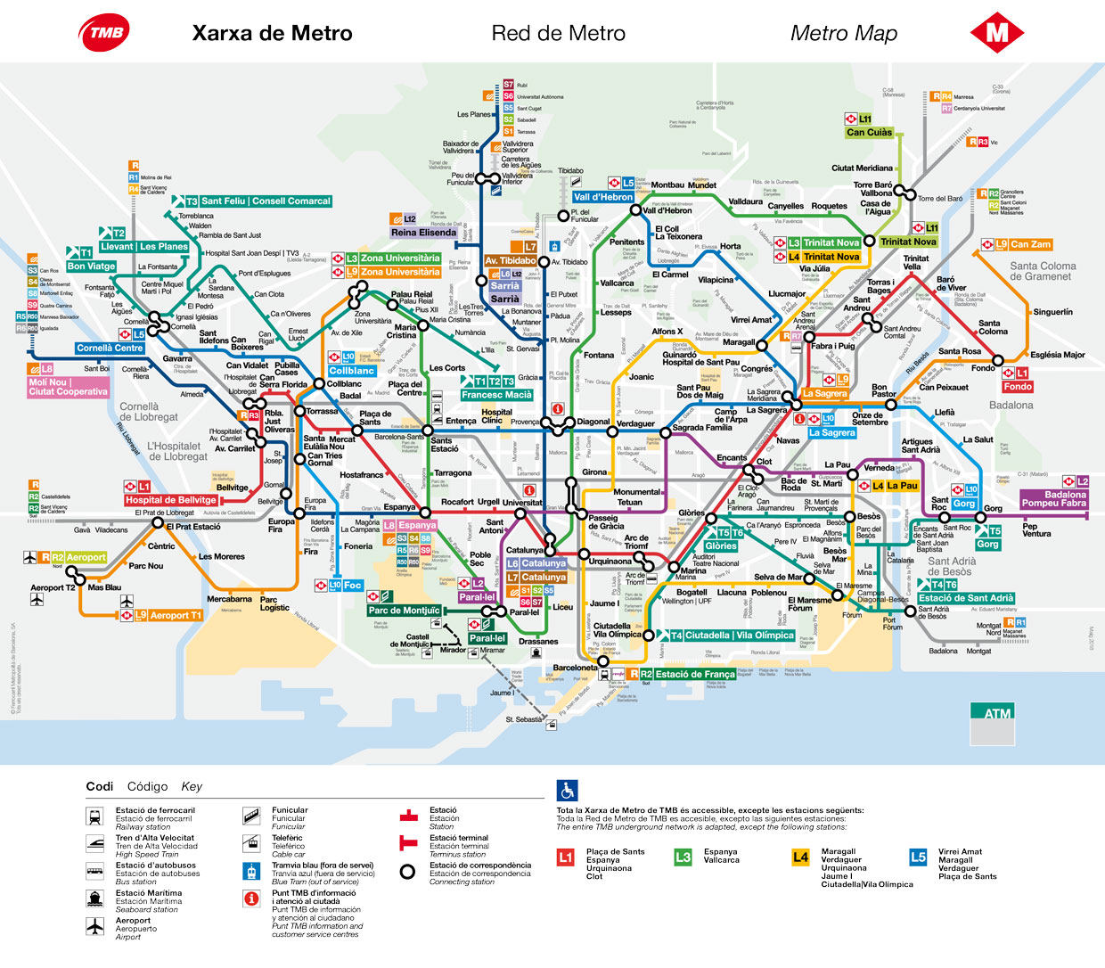
https://www.tmb.cat/documents/20182/96078/Mapa+xarxa+de+
metro/5b05ec8d-7346-469a-a0ae-210ee63bd87e?t=1510232080000
Notes:
Metroplan Spanisch + Modellierung + Codierung (Farben, Symbole) + Graphentheorie + Algorithmen (kürzester Weg)
In der Informatik – Diagramme

Slide 32
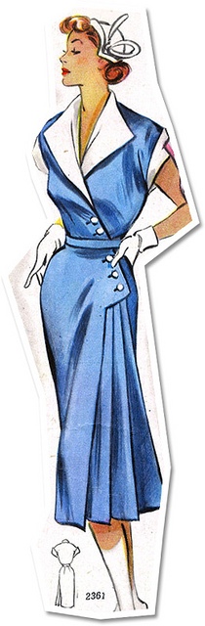
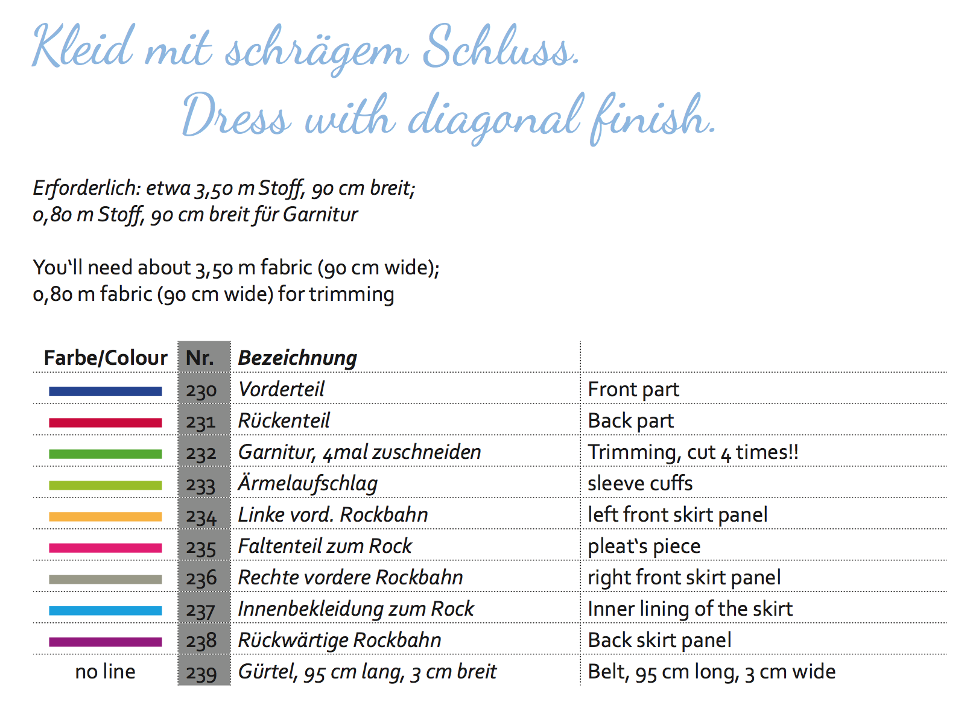
Fashion & Coding
Programmieren Variablen deklarieren
Modellierung
Codierung
http://neu4bauer.blogspot.co.at/2011/04/freebie-vintage-pattern-from-our-april.html, adapted
Notes:
Von Modedesign zu Modellierung und Computational Thinking (Codierung, Programmieren, Robotics)

Slide 33
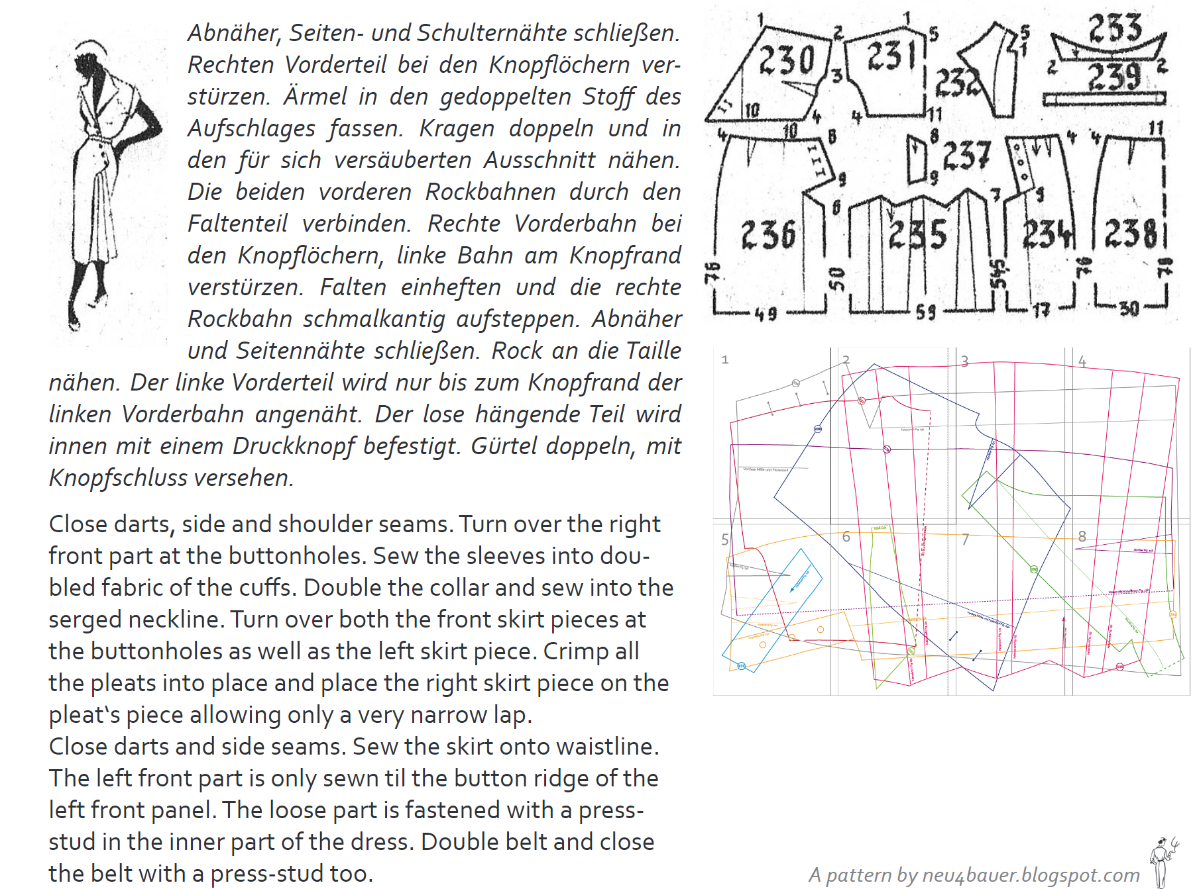
Algorithmen
Reihenfolge bzw. Ablaufplanung
Algorithmen
Schnittmuster
Modellierung
Codierung

Slide 34
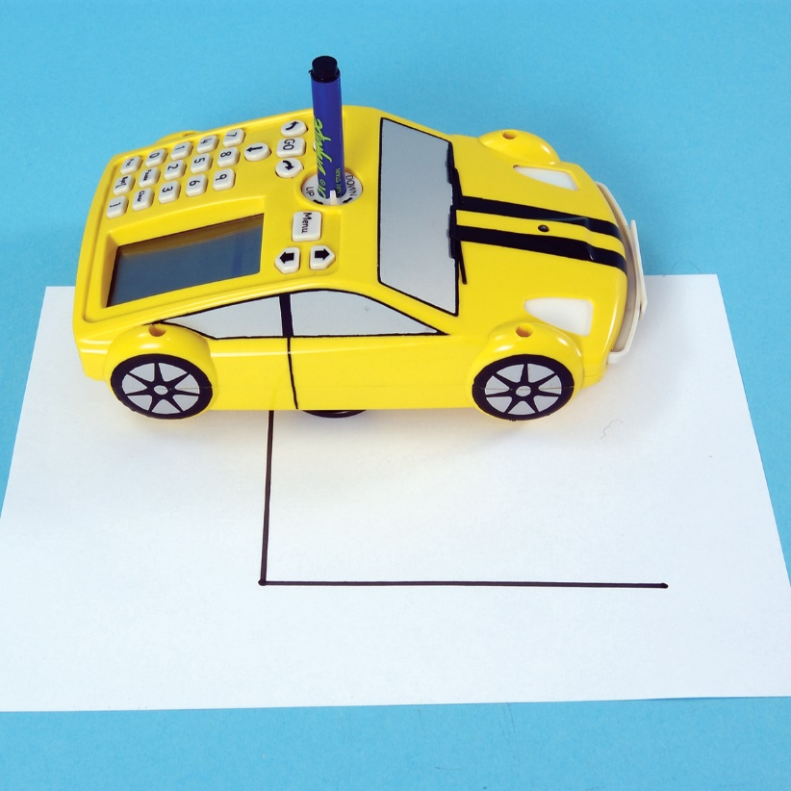
Modedesign mit Roboter
Modell –> Algorithmus –> Codierung –> Programm
Notes:
Today focus on modeling

Slide 35
Modeling across the Subjects
– Projects Overview
Project | Students (School)
Informatics Summer Lab (2014) | 77 (6 - 17 years)
Informatics - A Child's Play?! (Sparkling Science, 2014-2018) | 150 (primary, secondary)
Modeling in English language teaching (Diploma thesis, 2015) | 141 (lower secondary)
Game design in English as foreign language (Case study, 2016) | 19 (higher secondary)
Modeling at school (pilot phase) (EU strategic partnership, 2018 - 2021) | 57 (secondary) ???
Participants (total) | 444

Slide 36
Erfahrungen & Forschungsergebnisse

Slide 37
Research Focus: Modeling
How and where can we introduce modeling in primary and secondary education?
Which modeling techniques are useful and practicable for teachers and students without informatics background?
Which dimensions and aspects of the modeling process are or shall be part of general education?
Is it possible to improve general learning competencies like abstraction, problem solving, text comprehension etc. by a frequent and varied use of modeling in primary and secondary education?
[12]

Slide 38
Methoden & Ergebnisse
Methoden
Ergebnisse
Interviews
Beobachtung
Diskussionen
Fragebögen
Nützliches Tool
Einfach zu erlernen
Fördert Kreativität
Wesentliches erfassen
Macht Spaß
Abstraktion, Generalisierung sind schwierig [9]

Slide 39
Prioritäten & Kriterien
CT oder Informatikunterricht
Lernstrategie
Adäquate Verwendung
  Diagrammen
  Formen
  Beziehungen
Abstraktionen
Zweige
Attribute
Logik
Fachspezifische Inhalte
Wesentliches erfasst?
  Konkrete Begriffe
  Abstraktion?
Sinnvoll und nützlich?
Adäquate Verwendung
  Diagramme
  Beziehungen
Notes:
Modellierung verwenden, 2 Schwerpunkte
Zusammenarbeit zwischen Informatik- und anderen Lehrern
Beide Ziele erreichen

Slide 40
Conclusio: Warum Modellierung?
Kreatives Lernwerkzeug
Computational Thinking (CT)
Effektive Lernstrategie
  Concept Maps
  Advance Organizer (Struktur, Lernhilfe)
  für alle Fächer
  Verschiedene Kontexte
  Schwache SchülerInnen
Fördert
  Strukturiertes Denken
  Kreativität
  Textverständnis
  Problemlösen
CT integrativ unterrichten
  Problemlöseprozess
  Oft unbewusst im Alltag
CT im Lehrplan
  Codierung
  Algorithmen
  Programmieren
Modellierung
  Muttersprache der Informatik
  Alle Schritte von CT
  Vorstufe Programmieren
Notes:
„2 Fliegen mit 1 Klappe“

Slide 41
Ausblick: Modeling at School
Ziele
Integration von Modellierung als Tool bzw. Lehr- und Lerntechnik in allen Fächern und Schulstufen, v.a. in MINT-Fächern und Sprachen
Stärkung von “21st century skills” und allgemeinen Kompetenzen wie z.B. Problemlösefähigkeit, Textverständnis, Kreativität, digitale Kompetenzen, Computational Thinking etc.
Entwicklung und Bereitstellung von fächerüber-greifenden Unterrichtseinheiten und -materialien für alle Fächer und Schulstufen gemeinsam mit LehrerInnen und SchülerInnen basierend auf Forschungsergebnissen der Neurodidaktik
Notes:
Wer mitmachen will

Slide 42
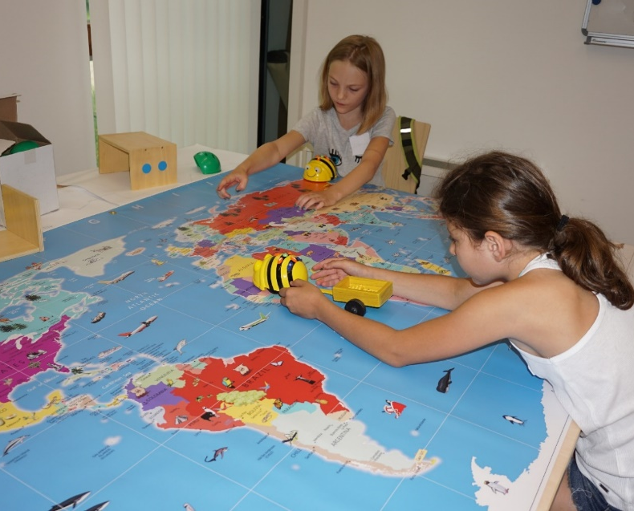
JKU COOL LAB
  Die innovative Lehr-Lern-Werkstatt
  Digitale Bildung & Computational Thinking für alle Fächer
  COOL = COoperative & COmputer-(Science)-supported & „cool“ Open Learning
Workshop 11:30 – 12:25
Raum 2
Projektleitung Barbara Sabitzer
Linz School of Education – STEM Education
Johannes Kepler Universität Linz
barbara.sabitzer@jku.at

Slide 43
Acceptance & Satisfaction
Satisfaction Flow charts & ER–diagrams in English as foreign language
(1 very high – 3 low)
N_{Flow} = 71, N_{ER} = 70 [9]
Notes:
Akzeptanz sehr hoch

Slide 44
Practicability & Usability
N = 85 (grades 5-8) Modeling in English as foreign language [9]

Slide 45
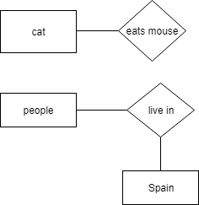
Results: Comprehension
Teacher & student opinion
  Easy to understand
  Difficult to apply
  Uncertainty concerning CS criteria
Problems and Challenges
  Abstraction difficult¹
  Relation and entity in one shape²
  Incorrect or missing attributes
Typical error ¹
Typical error ²

Slide 46
Conclusio & Ausblick
Modellierung & Computational Thinking (CT)
  Nützlich in allen Fächer, v.a. in Sprachen
  Basics leicht zu lernen
  Klare Prioritäten: CT oder Lernstrategie
  2 Schritte notwendig:
    1. Richtige Formen, Strukturen
    2. Abstraktion, Generalisierung
  Mehr Materialien benötigt
Modeling at School
  Erasmus+ Key Action 2 Strategische Partnerschaft
  Studien in verschiedenen Fächern zu
    Auswirkung auf Textverständnis
    Generalisierung und Abstraktion
Notes:
All examples come from Informatics Lab

Slide 47
Das COOL Lab
ist eine (mobile) innovative Lehr-Lern-Werkstatt für alle Fächer und Schulstufen,
fördert digitale Kompetenzen und Computational Thinking quer durch alle Fächer,
Unterstützt LehrerInnen bei der Umsetzung des Lehrplans Digitale Grundbildung an Ihrer Schule, indem Unterricht und Fortbildung miteinander kombiniert werden.

Slide 48
Das COOL Lab
Alle Besucher können…
  in die Rolle von Lernenden, Lehrenden, ForscherInnen und EntwicklerInnen schlüpfen
  innovative Technologien entdecken und anwenden
Verschiedenste Themenschwerpunkte
  Computational Thinking quer durch alle Fächer
  Digitale Technologien entdecken und Produkte entwerfen (z.B. Websites, Apps, Spiele)
  Kreativen, technologiegestützten Unterricht planen und durchführen
  Lernkompetenzen wie Textverständnis, Problemlösen, logisches Denken etc. fördern

Slide 49
Didaktisches Konzept: COOL Informatics
Notes:
COOL Informatics 1.0 ist im Rahmen meiner Habilitation entstanden und beinhaltet 4 Prinzipien, die bei der Unterrichtsgestaltung und Materialentwicklung zum Tragen kommen: Discovery, Cooperation, individuality (Interessen & Talente) und activity (aktive Lernenden, die ein Produkt entwickeln)
Das Modell ist in verschiedene Forschungskontexte eingebettet. Es basiert auf verschiedenen effektiven Lehr- und Lernmethoden, die auch in Bezug zu neurodidaktischen Prinzipien und Grundlagen gesetzt wurden.

Slide 50
Angebote
Workshops für Schulklassen aller Fächer und Schulstufe z.B.
  Computational Thinking
  3D-Druck
  Modellierung als kreatives Lernwerkzeug
Kinderkongress
Workshops für Einzelpersonen u. Kleingruppen (ab 4 Jahre)
  Talenteförderung
    Informatik-Werkstatt, Cool Mini Club, Cool Talente Club…
  Thementage & Workshops
    Alltagsthemen oder andere Fächer als Basis für Computational Thinking und informatische Themen, z.B. Modedesign & Informatik
  Projekte & vorwissenschaftliche Arbeiten
  Praktika & Mitarbeit
  Wettbewerbe
  Nähere Infos unter: jku.at/schule/cool-lab/

Slide 51
References
[1] J. M. Wing, “Computational Thinking,” Commun. ACM March, vol. 49, no. 3, 2006.
[2] D. Barr, J. Harrison, and L. Conery, “Computational thinking: A digital age skill for everyone.,” Learn. Lead. with Technol., vol. 38, no. 6, pp. 20–23, 2011.
[3] I. Diethelm, “Strictly models and objects first: Unterrichtskonzept und-methodik für objektorientierte Modellierung im Informatikunterricht.” Pro Business, 2007.
[4] D. A. Sousa, How the gifted brain learns. Corwin Press, 2009.
[5] W. und F. BMBWF (Bundesministerium für Bildung, “DIGITALE GRUNDBILDUNG. In: Änderung der Verordnung über die Lehrpläne der Neuen Mittelschulen sowie der Verordnung über die Lehrpläne der allgemeinbildenden höheren Schulen,” 2018. [Online]. Available: https://www.ris.bka.gv.at/Dokumente/BgblAuth/BGBLA_2018_II_71/BGBLA_2018_II_71.pdfsig. [Accessed: 14-May-2018].
[6] “Lehrplan der Volksschule. Artikel I und II, Stand: BGBl. II Nr. 303/2012,” 2012. [Online]. Available: https://www.bmbf.gv.at/schulen/unterricht/lp/lp_vs_gesamt_14055.pdf?4dzgm2. [Accessed: 15-Mar-2015].
[7] J. Perl, M. Lames, U. Glitsch (Hrsg.): Modellbildung in der Sportwissenschaft. Hofmann Schorndorf, Deutschland 2002
(Beiträge zur Lehre und Forschung im Sport, Band 132)
[8] B. Sabitzer and P. K. Antonitsch, “OF BYTES AND BRAIN? INFORMATICS EDUCATION MEETS NEURODIDACTICS,” in INTED2012 Proceedings, 2012, pp. 2003–2012.
[9] Salbrechter, C.; Kölblinger, I.; Sabitzer B. (2015). Modeling – A Computational Thinking Concept And Tool For Cross-Curricular Teaching. INTED 2015 Proceedings, pp. 4280-4290.
[10] B. Sabitzer and S. Pasterk, “Modeling: A computer science concept for general education,” in Proceedings - Frontiers in Education Conference, FIE, 2015, vol. 2014.
[11] Sabitzer, B., Demarle-Meusel, H., Jarnig, M. (2018) Computational Thinking Through Modeling In Language Lessons. In: Proceedings of EDUCON 2018, April 17 – 20, Santa Cruz de Tenerife, Spain.
[12] B. Sabitzer, S. Pasterk, and E. Reçi, “INFORMATICS–A CHILD’S PLAY?!,” in Proceedings of the 6th International Conference on Education and New Learning Technologies (EDULEARN), 2014.

Slide 52
Schülerarbeiten

Slide 53
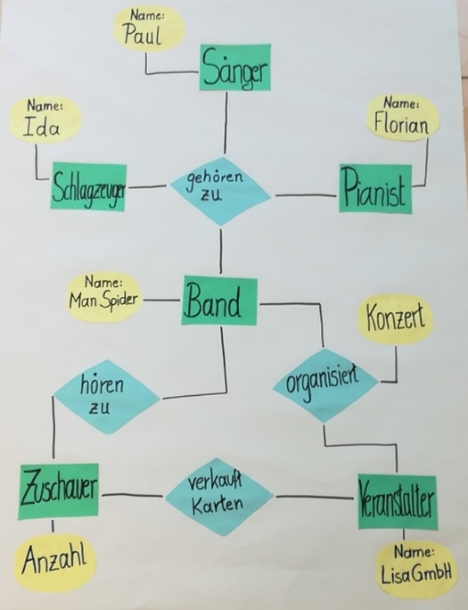
Band

Slide 54
Länder

Slide 55
Schnee & Lawinen (1c BG)

Slide 56
Wildtiere (1c BG)

Slide 57
Essen (1c BG)

Slide 58
HÜ 5g

Slide 59
Straßenbahn fahren (5g)

Slide 60
5g

Slide 61
Jews in 2nd World War (6l)

Slide 62
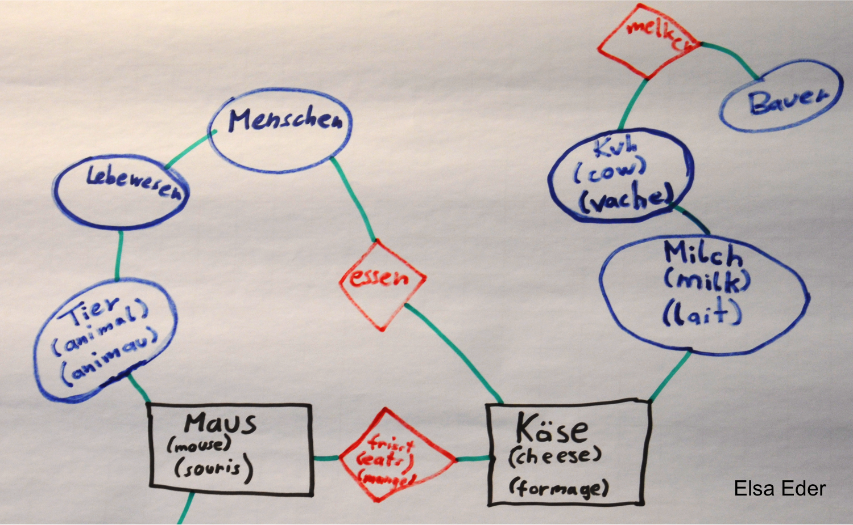
ER-Diagramm nach 10 min

Slide 63
Posters

Slide 64
Slalom

Slide 65
Märchen VS

Slide 66
Backup

Slide 67
Warum Modellierung?
„Muttersprache“ der informatischen Problemlösung [1]
  Computational Thinking
In allen Fächern vorhanden
  Als mentales Modell, Text, Bild, Formeln etc.
Gehirngerechte & effektive Lernstrategie
  Verwendung als Advance Organizers und Lernhilfe wie Concept Maps [4], v.a. für lernschwache SchülerInnen
  Fördert verschiedene (Lern)Kompetenzen
    Strukturiertes Denken & Kreativität
    Textverständnis & Blick fürs Wesentliche
    Computational Thinking & Problemlösen
Notes:
2 Fliegen mit 1 Klappe: kreatives Lernwerkzeug + Computational Thinking

Slide 68
Warum Modellierung?
Kreatives Lernwerkzeug
Computational Thinking (CT)
Effektive Lernstrategie
  Concept Maps
  Advance Organizer (Struktur, Lernhilfe)
  für alle Fächer
  Verschiedene Kontexte
  Schwache SchülerInnen
Fördert
  Strukturiertes Denken
  Kreativität
  Textverständnis
  Problemlösen
CT integrativ unterrichten
  Problemlöseprozess
  Oft unbewusst im Alltag
CT im Lehrplan
  Codierung
  Algorithmen
  Programmieren
Modellierung
  Muttersprache der Informatik
  Alle Schritte von CT
  Vorstufe Programmieren
Notes:
„2 Fliegen mit 1 Klappe“

Slide 69
Begriffe & Definitionen
Computational Thinking
  Problemlöseprozess und –methode
Modellierung
  Bildung eines Modells bzw.
  einer vereinfachten Abbildung der Realität,
  die nur das Wesentliche beinhaltet
Codierung
  Zuordnung von Zeichen eines Zeichenvorrats mit Hilfe eines Codes (Abbildungsvorschrift) zu entsprechenden Zeichen eines anderen Zeichenvorrates
  Umwandlung von Information von einer in eine andere Informationssprache mit Hilfe eines Codes
  (https://www.spektrum.de/lexikon/biologie/codierung/14707)
Notes:
Einstieg für Schüler ev. mit Smiley: 2 CT-Konzepte: Codierung & Modellierung
Integrativer Weg über einfache Beispiele - Mustererkennung im Gehirn
= my main research focus with 2 main goals
Teaching computational thinking with focus on computer science concepts
Using CT concepts and techniques like modeling as tools that support teaching and learning in other subjects

Slide 70
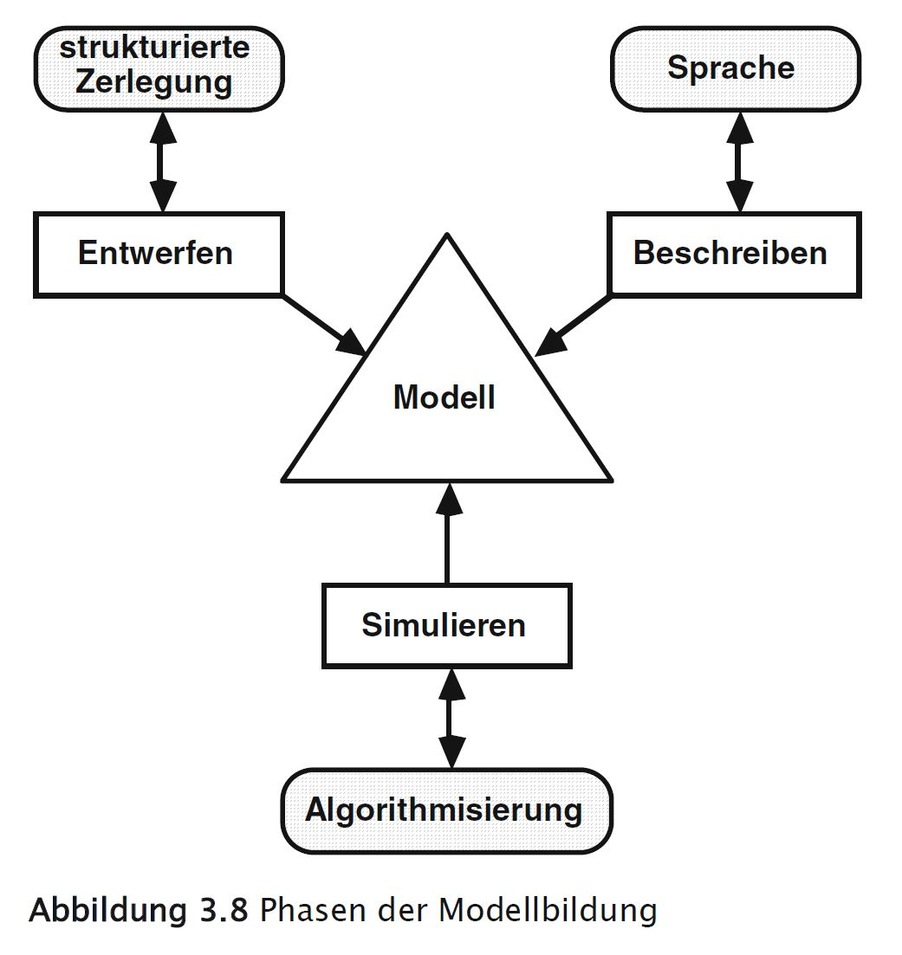
Phasen der Modellbildung
Problem/Aufgabe analysieren,
aufteilen
Natürlich
Formal
Text
Mindmap
Zeichnung
Diagramm
Gleichung
Lösung / Wissen strukturieren, visualisieren,
(Bau)Plan erstellen etc.
Reale Situationen „nachspielen“
Lösungen anwenden
Ablauf, Reihenfolge,
Rezepte, Anleitungen etc.
(Schubert, Schwill, 2011;
adaptiert)

Slide 71
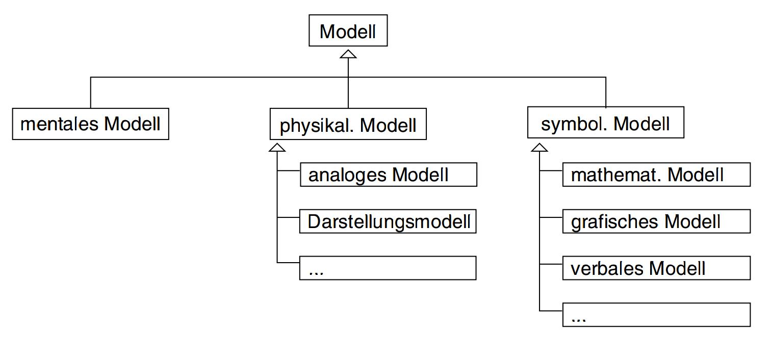
Modelle sind überall und vielfältig
Denken
Begreifen
Beschreiben

Slide 72
Modeling supports
Problem solving
  Analyzing problems
  Breaking down in smaller problems
  Finding solutions for small problems
  Combining parts to complete solution
Text comprehension & production
  Recognizing and extracting essential information
  Summarizing texts
  Understanding the “big picture” and relationships
  Creative writing and storytelling
Knowledge acquisition & representation
  Structuring
  Categorizing
  Abstraction
  Generalization
  Visualization
Etc.

Slide 73
Thank you!
Questions?
Discussion!
Barbara Sabitzer
barbara.sabitzer@jku.at
Department of STEM-Education, Linz School of Education

